Slide 1
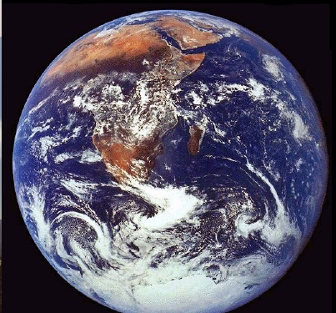
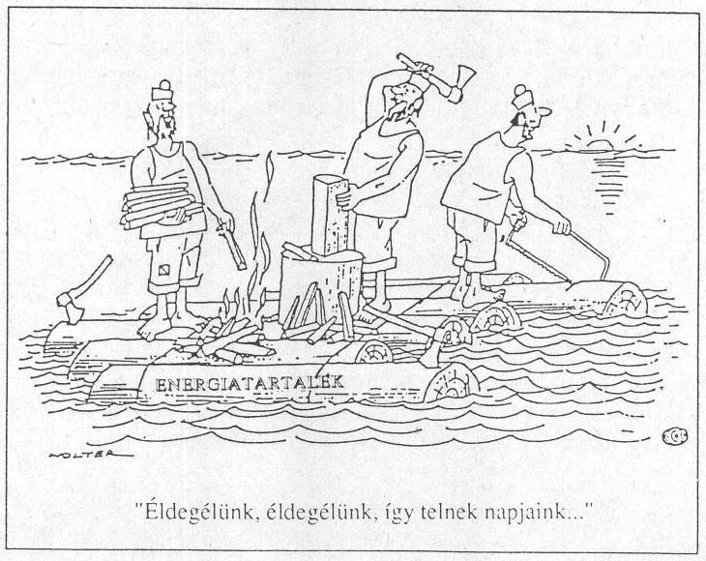
Korszerű Energiatermelés 2.
AZ EMBERISÉG ENERGIAELLÁTÁSA ÉS ANNAK JÖVŐJE

Slide 2
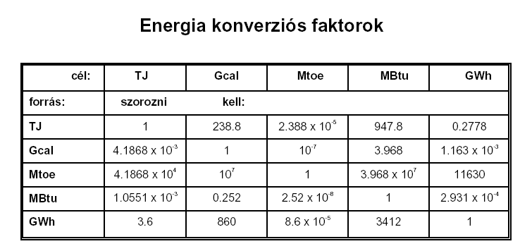
Tényadatok

Slide 3
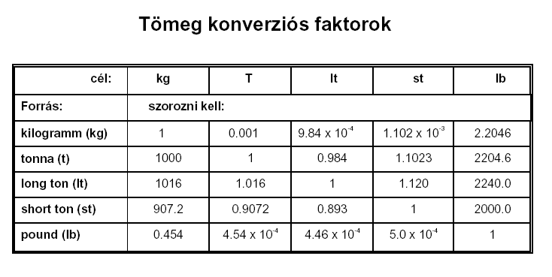
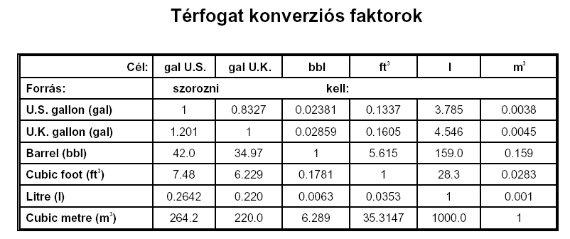

Slide 4
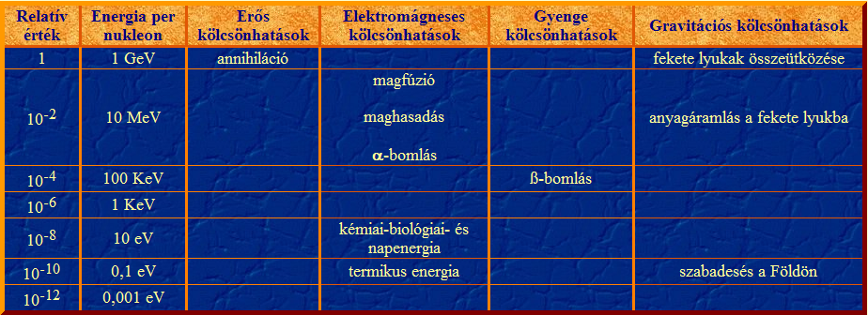
Energiahordozók átlagos energiatartalma:
Kőolaj 42 GJ/t
Szén 30 GJ/t
Földgáz 52 GJ/t
²³⁵U 93 PJ/t (10⁶szoros!)

Slide 5
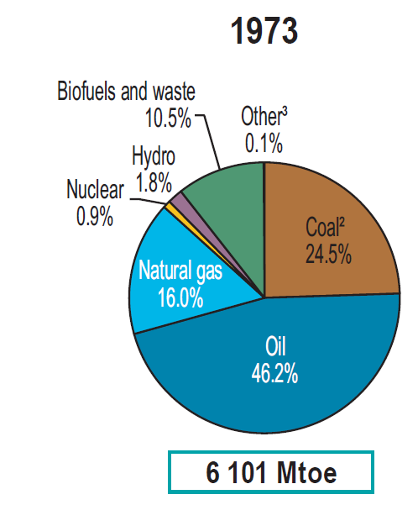
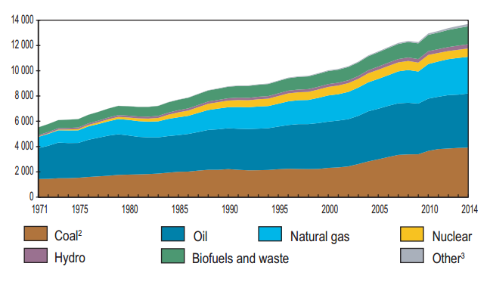
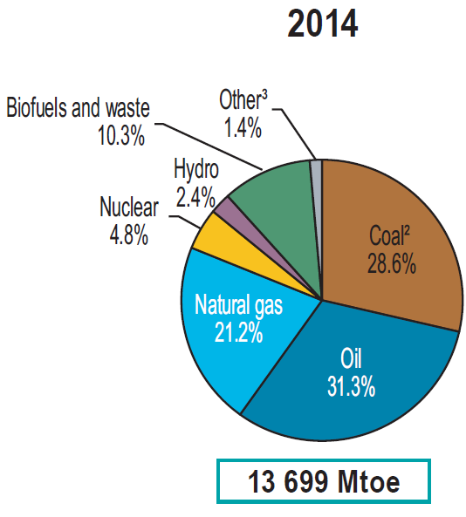
A VILÁG TELJES ENERGIA FELHASZNÁLÁSA (TPES) ENERGIAHORDOZÓK SZERINT (2016)
(Mtoe)
** geo, nap, szél, hő stb.
** geo, nap, szél, hő stb.

Slide 6
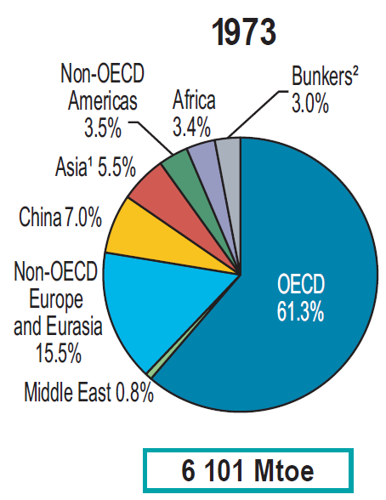
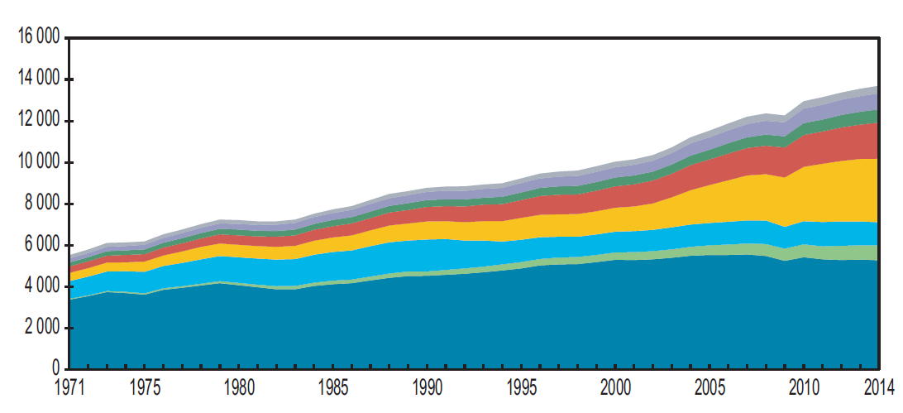
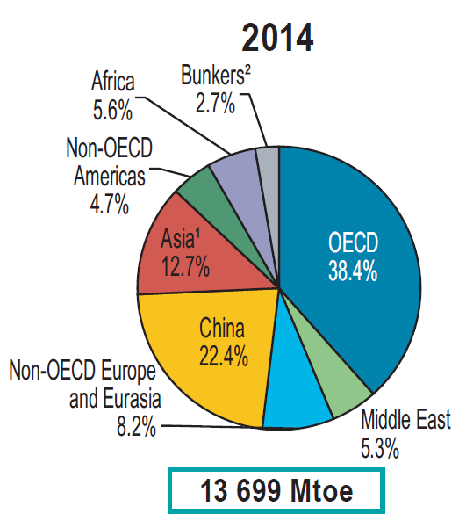
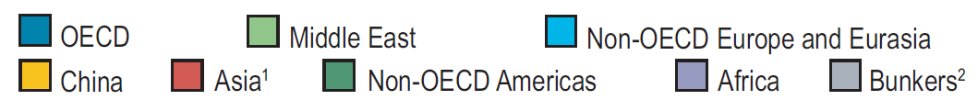

A VILÁG TELJES ENERGIA FELHASZNÁLÁSA (TPES) RÉGIÓK SZERINT(2012)
(Mtoe)
¹ Kína nélkül

Slide 7
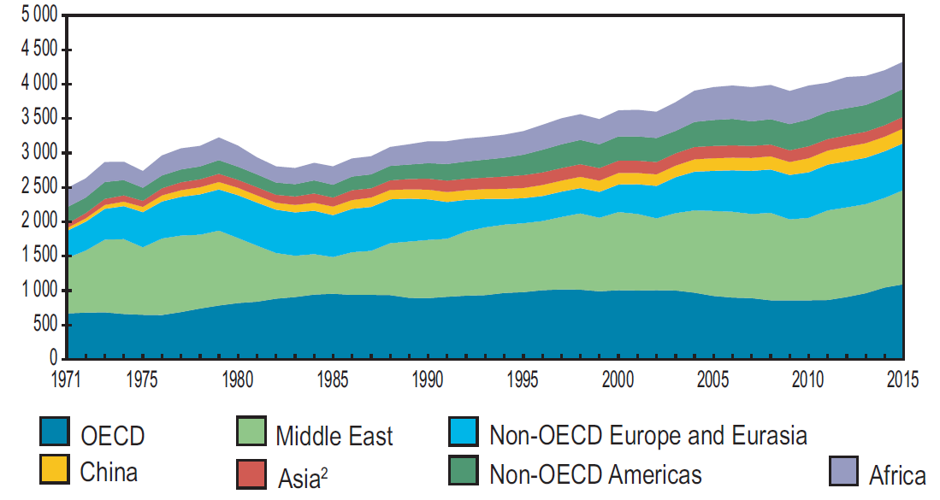
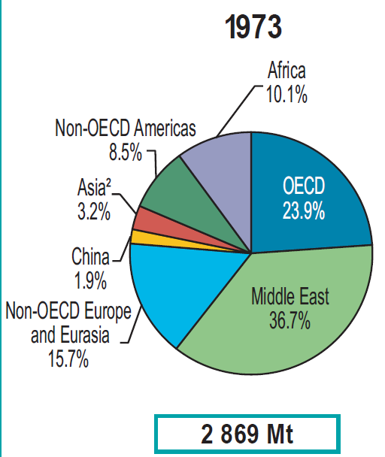
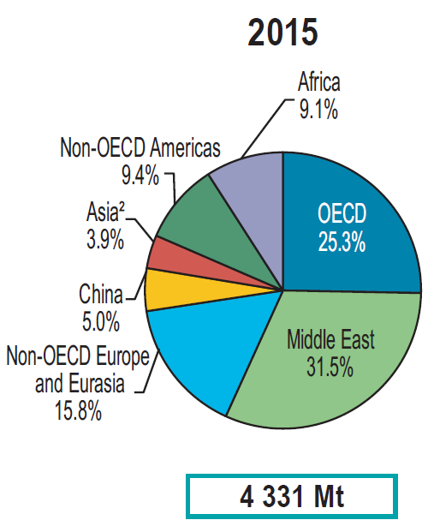
Crude oil1 production from 1971 to 2015 by region (Mt)
1. Includes crude oil, NGL, feedstocks, additives and other hydrocarbons.
2. Asia excludes China and OECD countries of Asia.

Slide 8
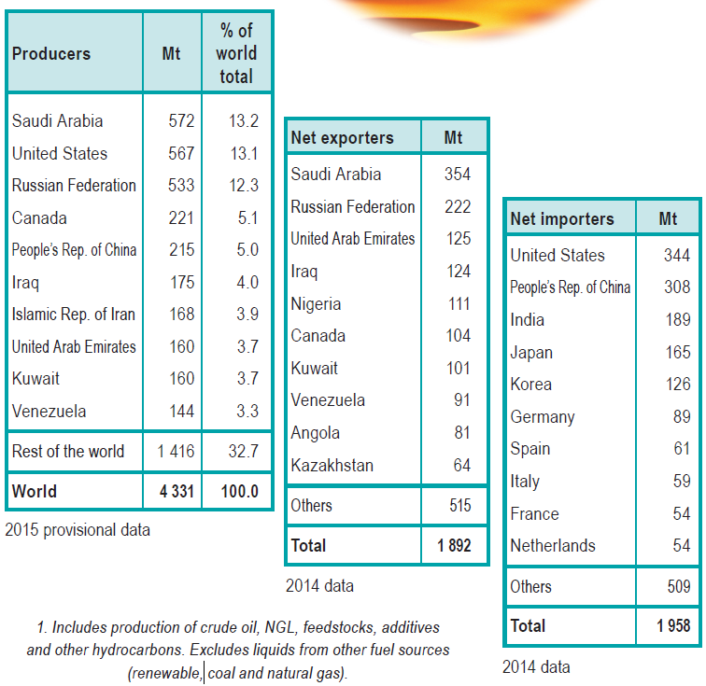
Olajtermelők, nettó exportálók, nettó importálók

Slide 9
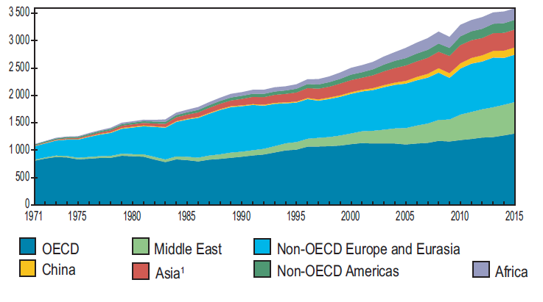
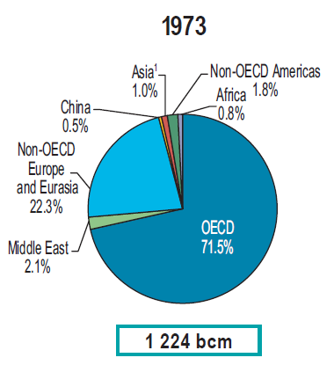
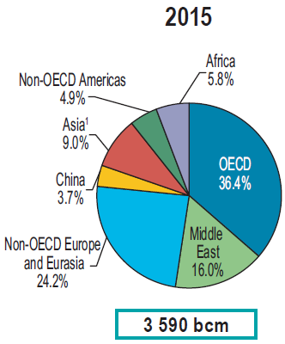
Földgáztermelők régiók szerint (milliárd köbméter, bcm)
1. Asia excludes China and OECD countries of Asia.

Slide 10
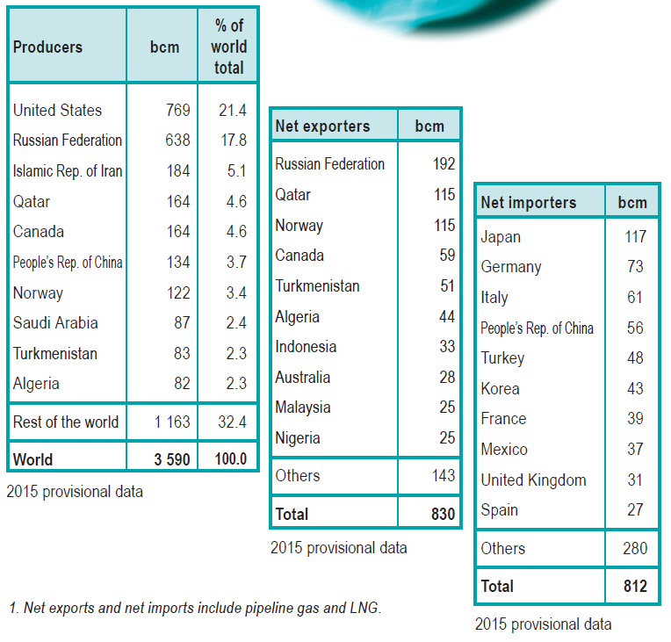
Földgáztermelők, nettó exportálók, nettó importálók

Slide 11
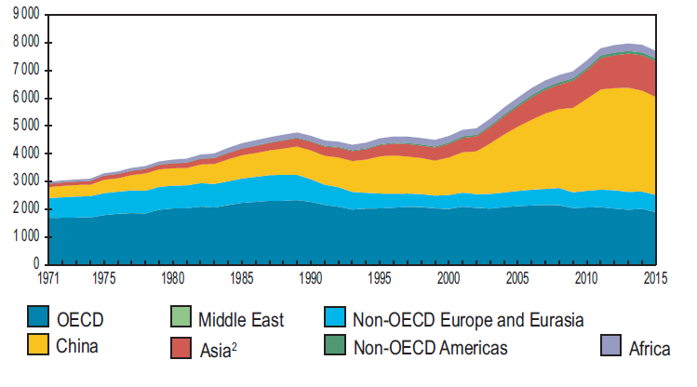
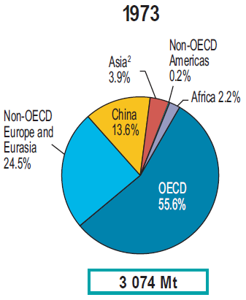
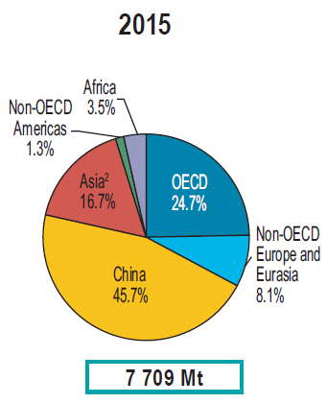
Széntermelők régiók szerint (millió tonna)
1. Includes steam coal, coking coal, lignite and recovered coal.
2. Asia excludes China and OECD countries of Asia.

Slide 12
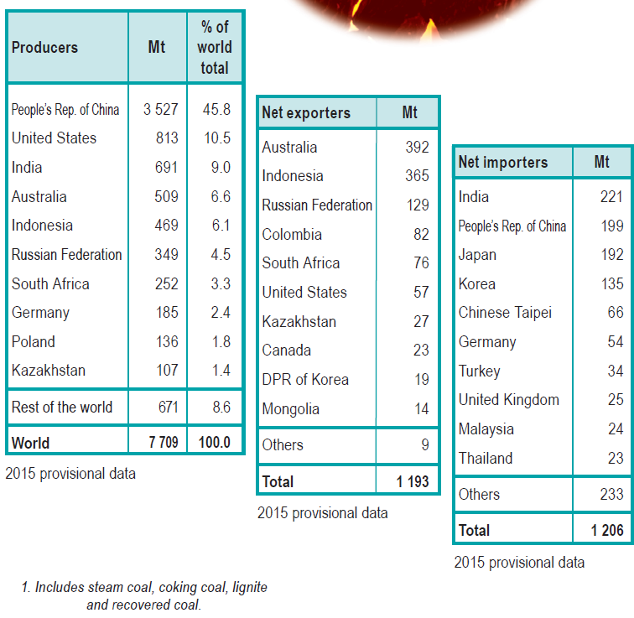
Széntermelők, nettó exportálók, nettó importálók

Slide 13
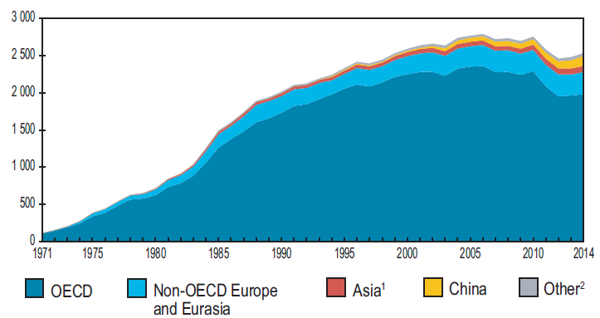
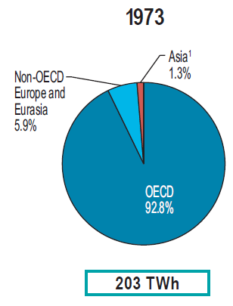
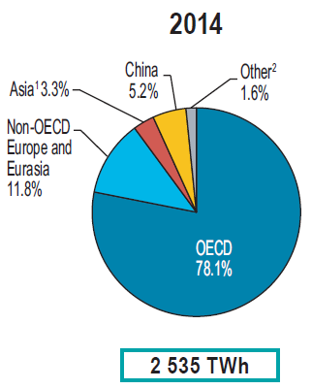
Nukleáris energiatermelők régiók szerint (TWh)
1. Asia excludes China and OECD countries of Asia.
2. Other includes Africa, Non-OECD Americas and the Middle East.

Slide 14
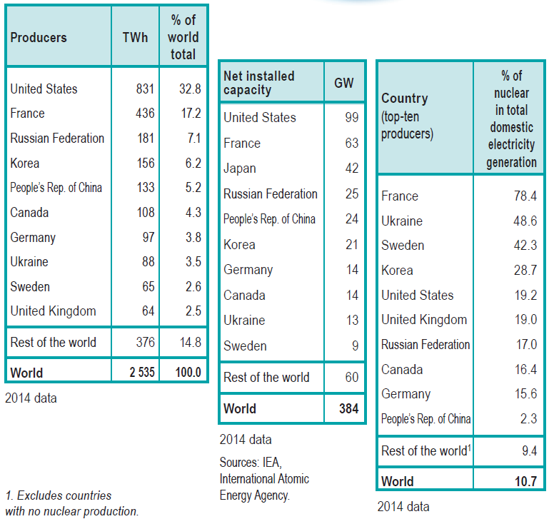
Nukleáris energiatermelők, kapacitás, %-os arány

Slide 15
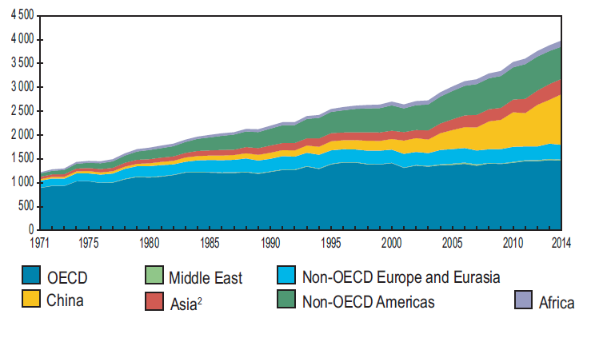
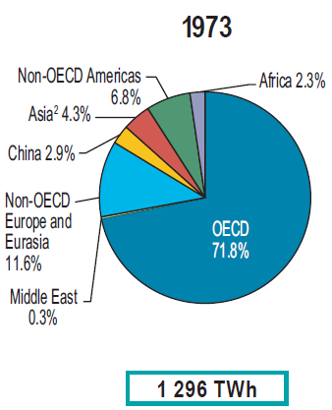
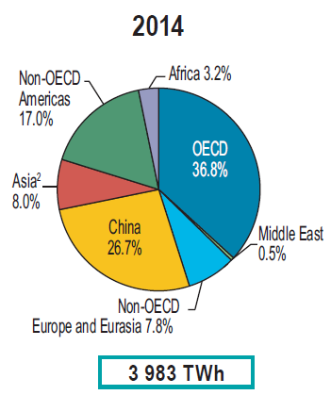
Vízenergia termelés régiónként (TWh)

Slide 16
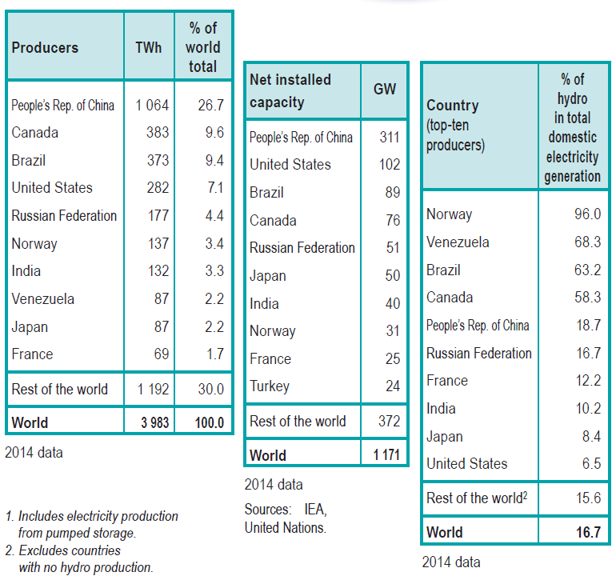
Vízenergia termelők, kapacitás, %-os arány

Slide 17
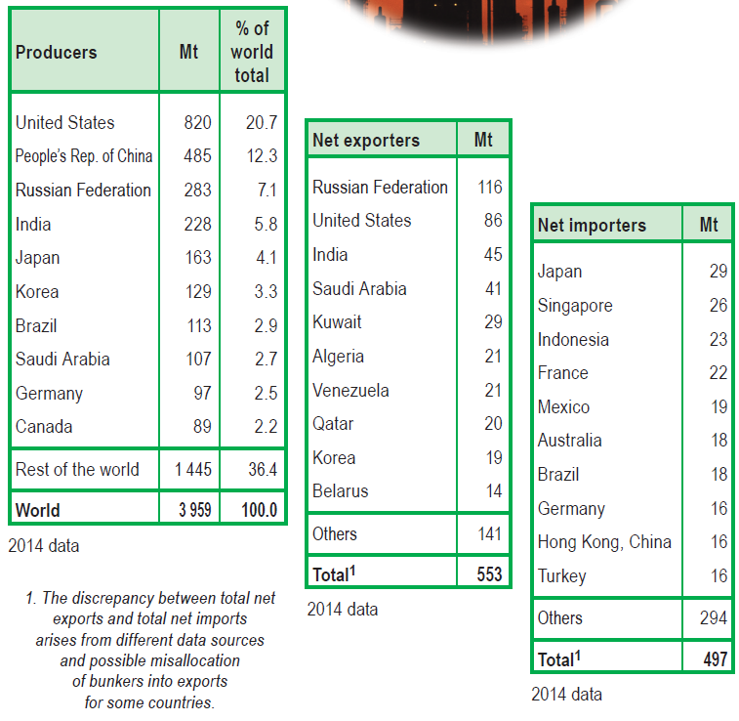
Kőolajtermék termelők, exportálók, importálók

Slide 18
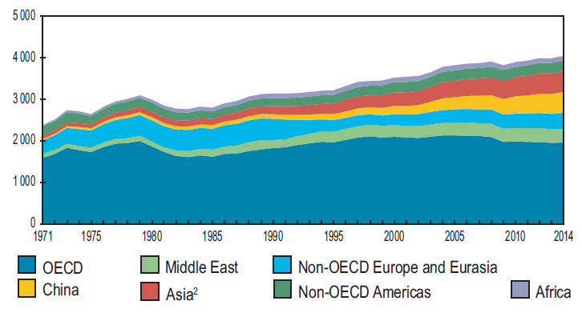
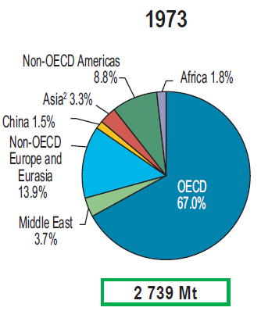
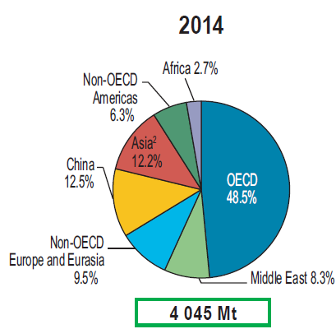
Kőolajfinomítói fogyasztás¹ régiónként (Mt)
1. Includes crude oil, NGL, refinery feedstocks, additives and other hydrocarbons.
2. Asia excludes China and OECD countries of Asia.

Slide 19
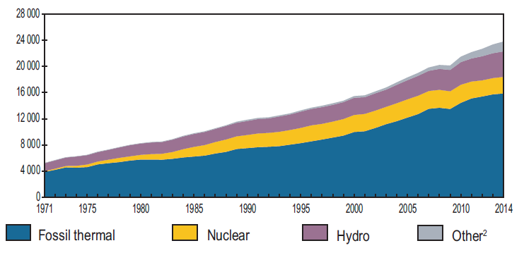
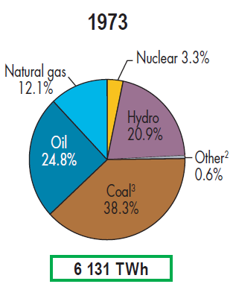
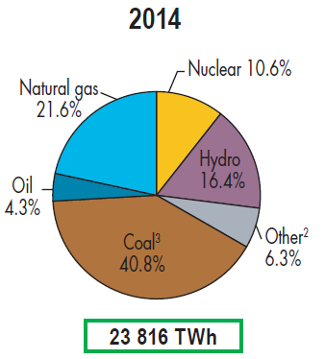
Villamosenergia termelés¹ energiahordozó szerint (TWh)
1. Excludes electricity generation from pumped storage.
2. Includes geothermal, solar, wind, heat, etc.
3. In these graphs, peat and oil shale are aggregated with coal.

Slide 20
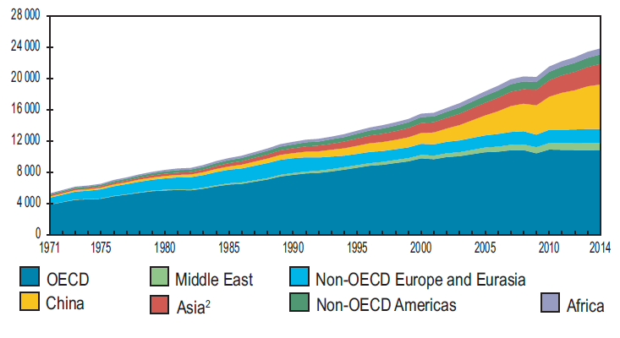
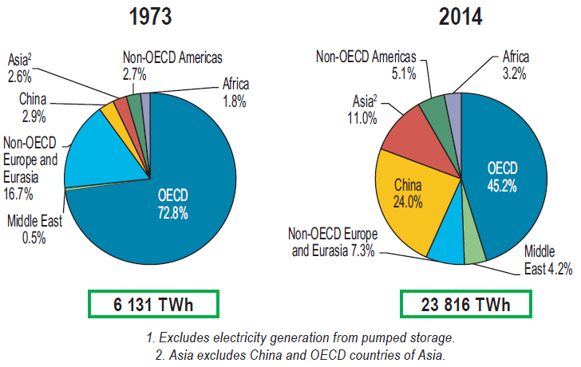
Villamosenergia termelés régiónként (TWh)

Slide 21
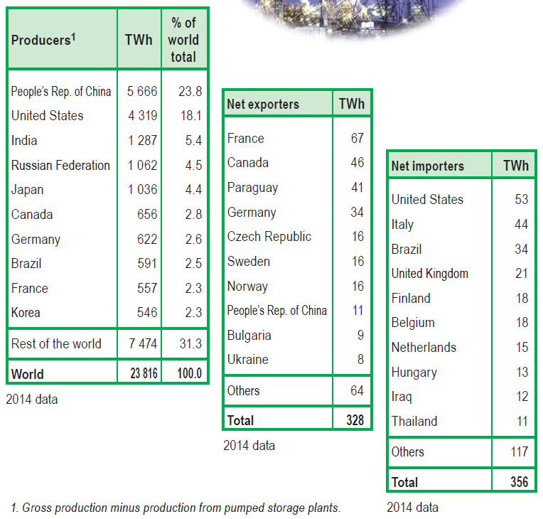
Villamosenergia termelők, nettó exportálók, nettó importálók

Slide 22
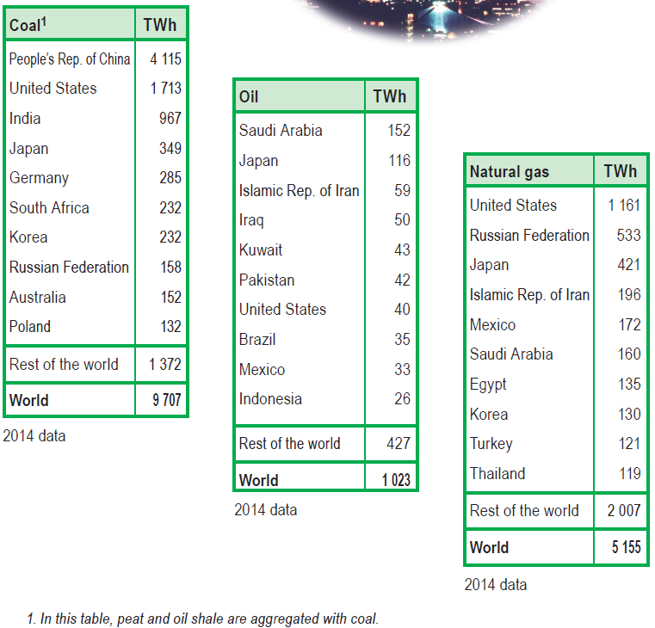
Villamos energia fosszilis energiahordozókból

Slide 23
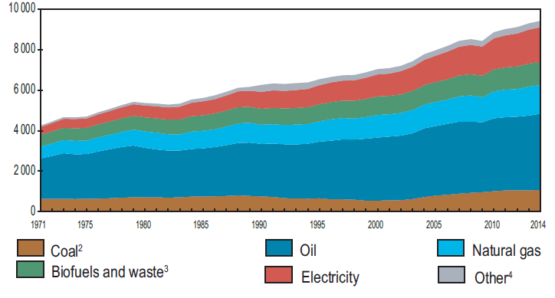
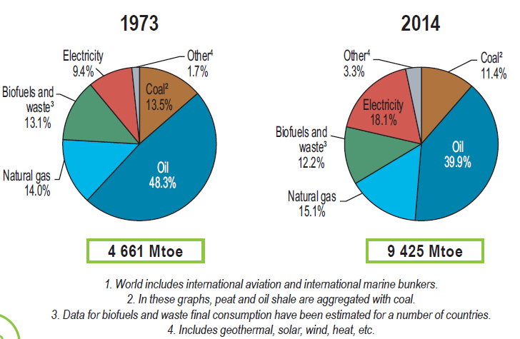
Végenergiafogyasztás energiaforrás szerint (Mtoe)

Slide 24
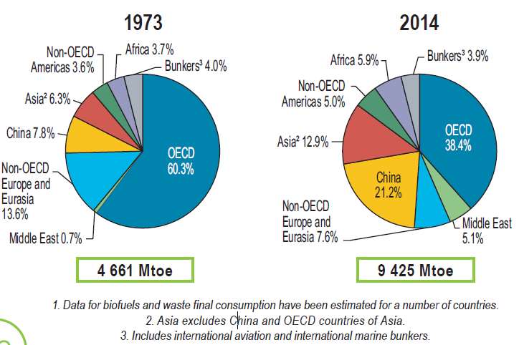
Össz végső energiafogyasztás régiónként

Slide 25
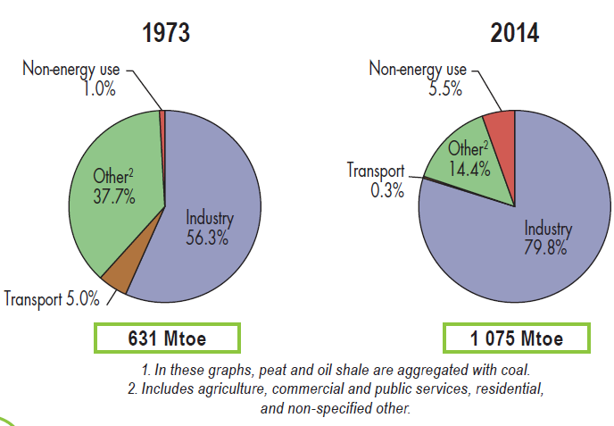
Össz végső energiafogyasztás szektoronként -Szén

Slide 26
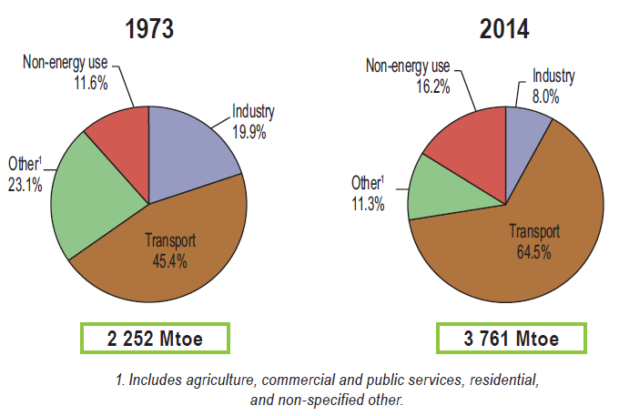
Össz végső energiafogyasztás szektoronként -Olaj

Slide 27
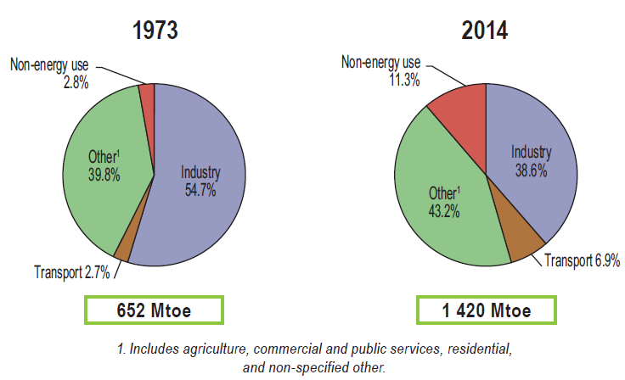
Össz végső energiafogyasztás szektoronként -Földgáz

Slide 28

Össz végső energiafogyasztás szektoronként -Villamosenergia

Slide 29

Average key crude oil spot prices in USD/barrel

Slide 30

Average steam coal prices for electricity generation in USD/tonne

Slide 31

Average natural gas import prices in USD/MBtu

Slide 32

OECD országok energiaárai (US$/egység)

Slide 33


Széndioxid kibocsátás régiónként (Mt)

Slide 34

TPES becslések 2040-ig - energiahordozók

Slide 35

TPES becslések 2040-ig -régiók

Slide 36

Indikátorok -2014

Slide 37


Slide 38


Slide 39


Slide 40


Slide 41


Slide 42


Slide 43


Slide 44


Slide 45




Slide 46


Slide 47


Slide 48


Slide 49


Slide 50


Slide 51


Slide 52


Slide 53


Slide 54


Slide 55


Slide 56


Slide 57


Slide 58


Slide 59


Slide 60


Slide 61



Slide 62


Slide 63


Slide 64
Energiafogyasztás és teljesítmény lakosonként
Energia/lakos Teljesítmény/lakos
Kanada = 17179 kWh
USA = 13338 kWh
Ausztrália = 11126 kWh
Japán = 8076 kWh
Franciaország = 7689 kWh
Németoreszág = 7030 kWh
Anglia= 6206 kWh
Oroszország = 5642 kWh
Olaszország = 5644 kWh
India = 631 kWh
Bangladesé a legkisebb : 214.4 kWh
*International Energy Statistics, 2006
Kanada = 1910 W
USA = 1460 W
Ausztrália = 1244 W
Japán = 868 W
Franciaország = 851W
Németország = 822.22 W
Anglia= 667 W
Oroszország = 785 W
Olaszországy = 603 W
India = 50.5 W

Slide 65
MEGÚJULÓ ENERGIAFORRÁSOK
Felosztás:
1. Eltüzelhető megújulók és hulladékok (CRW)
Szilárd biomasszák és állati termékek. Ilyen a fa, fahulladék, rost-hulladék, állati hulladékok és más szilárd biomasszák. A biomasszából készült faszén is ide tartozik.
A biomasszából keletkező folyékony és gáznemű energiahordozó anyagok. Ide tartozik a biogáz.
Háztartási hulladékok. Lakossági és kórházi hulladékok.
Ipari hulladékok. Szilárd és folyékony hulladékok, pl. autógumik.
2. Vízenergia
A víz potenciális és kinetikus energiáját elektromos energiává alakítják a vizierőművekben.
3. Geotermális energia
A föld hőjét gőz és/vagy melegvíz formájában hasznosítják közvetlen fűtésre, vagy elektromos energia előállítására.
4. Napenergia
A napenergiát forró víz előállítására vagy elektromos energia előállítására alkalmazzák.
5. Szélenergia
A szél kinetikus energiáját szélmotorokban elektromos energiává alakítják.
6. Árapály, hullám, óceán energia
Mechanikai energiát elektromos energiává alakítanak.

Slide 66

Estimated Renewable Energy Share of Global Final Energy Consumption, 2014

Slide 67

Average Annual Growth Rates of Renewable Energy Capacity and Biofuels Production, End-2010 to End-2015

Slide 68

Estimated Renewable Energy Share of Global Electricity Production, End–2015

Slide 69

Renewable Power Capacities* in World, EU-28, BRICS and Top Seven Countries, End-2015

Slide 70

Shares of Biomass Sources in Global Heat and Electricity Generation, 2015

Slide 71

Bio-power Global Generation, by Country/Region, 2005–2015

Slide 72

Biofuels Global Production, Shares by Type and by Country/Region, 2015

Slide 73

Geothermal Power Capacity Global Additions, Share by Country, 2015

Slide 74

Geothermal Power Capacity and Additions, Top 10 Countries and Rest of World, 2015

Slide 75

Hydropower Global Capacity, Shares of Top Six Countriesand Rest of World, 2015

Slide 76

Hydropower Capacity and Additions, Top Nine Countries for Capacity Added, 2015

Slide 77

Solar PV Global Capacity and Annual Additions, 2005–2015

Slide 78

Solar PV Global Capacity, by Country or Region, 2005–2015

Slide 79

Solar PV Capacity and Additions, Top 10 Countries, 2015

Slide 80

Solar PV Capacity Additions, Shares of Top 15 Countries and Rest of World, 2015

Slide 81

Concentrating Solar Thermal Power Global Capacity, by Country/Region, 2005–2015

Slide 82

Solar Water Heating Collectors Additions, Top 18 Countries for Capacity Added, 2015

Slide 83

Solar Water Heating Collectors Global Capacity, 2005–2015

Slide 84

Solar Water Heating Collectors Global Capacity, Shares of Top 12 Countries and Rest of World, 2014

Slide 85

Solar Water Heater Applications for Newly Installed Capacity, by Country/Region, 2014

Slide 86

Wind Power Global Capacity and Annual Additions, 2005–2015

Slide 87

Wind Power Capacity and Additions, Top 10 Countries, 2015

Slide 88

Market Shares of Top 10 Wind Turbine Manufacturers, 2015

Slide 89

Status of Renewable Technologies: Costs and Capacity Factors

Slide 90

Status of Renewable Technologies: Costs and Capacity Factors

Slide 91

Biomassza
Geotermikus

Slide 92

Víz
Nap

Slide 93

Status of Renewable Technologies: Costs and Capacity Factors (continued)

Slide 94

Koncentrált napenergia
Szél (szárazföldi)
Szél (tengeri-tengerparti)

Slide 95


World Electricity Access and Lack of Access, by Region, 2013
World Clean Cooking Access and Lack of Access, by Region, 2013

Slide 96

Average Electricity Consumption per Electrified Household, Selected Regions and World, 2000, 2005, 2010 and 2014

Slide 97

Electricity Intensity of Service Sector (to Value Added), Selected Regions and World, 2000, 2005, 2010 and 2014

Slide 98

Energy Intensity in Transport, Selected Regions and World, 2000, 2005, 2010 and 2014

Slide 99

Energy Intensity in Industry, Selected Regions and World, 2000, 2005, 2010 and 2014

Slide 100

Global Renewable Energy Capacity and Biofuel Production, 2015

Slide 101


Slide 102

Renewable Electric Power Global Capacity, Top Regions/Countries, 2015

Slide 103

Biofuels Global Production, Top 16 Countries and EU-28, 2015

Slide 104

Geothermal Power Global Capacity and Additions, Top Six Countries, 2015

Slide 105

Hydropower Global Capacity and Additions, Top Six Countries, 2015

Slide 106

Solar PV Global Capacity and Additions, Top 10 Countries, 2015

Slide 107

Concentrating Solar Thermal Power (CSP) Global Capacity and Additions, 2015

Slide 108

Solar Water Heating Collectors Total Capacity End-2014 and Newly Installed Capacity 2015, Top 18 Countries

Slide 109

Wind Power Global Capacity and Additions, Top 10 Countries, 2015

Slide 110


Slide 111


Share of Primary and Final Energy from Renewable Sources, Targets and 2013/2014 Shares
Note: Text in bold indicates new/revised in 2015, brackets ‘[ ]’ indicate previous targets where new targets were enacted, and text in italics indicates policies adopted at the state/provincial level

Slide 112

Share of Electricity Generation from Renewable Sources, Targets and 2014 Shares

Slide 113
Az IEA előrejelzései
A világ primer energiaigénye és az annak várható alakulása (IEA)
2000-2030 között a növekvő energiaigény több mint 90%-át
a fosszilis energiahordozókkal szembeni igény teszi ki

Slide 114
A világ primer energia igénye – tények és előrejelzések (IEA)
Olaj
Földgáz
Szén
Vízienergia
Megújuló (nem vízi) energia
Nukleáris energia
Az előrejelzések szerint a gázenergia növekedése a leggyorsabb, a nem vízi megújuló energiák relatív növekedés a legnagyobb, de az olaj marad a domináns energia 2030-ban

Slide 115
A világ primer energia igényének regionális megoszlás és a várt értékek (IEA)
Az emberiség várható primer energia igény növekményének 62%-a 2000-2030 között
A fejlődő országoktol származik, főleg Ázsiából

Slide 116
Európai Unió: Összes primer energia igény (IEA)
2000
2030
1,456 Mtoe
1,811 Mtoe
A gáz & megújulók aránya várhatóan nő,
a nukleáris, a szén és az olaj aránya várhatóan csökken

Slide 117
A világ primer energia termelésének várható növekedése (IEA)
A növekmény döntően a nem OECD országoktól származik

Slide 118
A világ kőolajtermelése (IEA)
A nem konvencionális kőolaj lehet a fő forrás

Slide 119
A régiók közötti kereskedelem aránya a világ fosszilis energiatermelésén belül (IEA)
58%
28%
14%
45%
9%
16%
Olaj
Gáz
Szén
A régiók közötti energiahordozó kereskedelem több mint kétszeresére nő
2030-ig, ennek zömét a kőolaj kereskedelem teszi ki

Slide 120
Az egyes régiók olaj-import függése (IEA)
import a kőolaj felhasználás %-ban
Mindegyik OECD csoportnál nő az importfüggőség, de az ázsiai régióban és
kisebb mértékben Európában ugrásszerűen nő

Slide 121
Nettó kőolaj kereskedelem 2030-ban (IEA)
(mb/nap – megabarrel/nap)
Mb/d
Nő a Közel-Kelet részaránya – a világ vezető kőolaj exportőre

Slide 122
Nettó fölgáz kereskedelem 2030-ban (IEA)
(milliárd m³)
A közel-Kelet megelőzi a volt Szovjetúnióból származó földgáz szállítást

Slide 123
Európai Unió: Nettó gázimport származási hely szerint (EIA)
2000
2030
187 milliárd m³
632 milliárd m³
A közel-Kelet és kisebb mértékben latin-Amerika lesznek
az EU új földgáz szállítói

Slide 124
A világ beépített erőművi kapacitása (IEA)
Körülbelül 5,000 GW kapacitás építése várható 2000-2030 között,
melynek több mint a fele a fejlődő országokban épül.

Slide 125
Az energiatermeléssel kapcsolatos CO₂ kibocsátás (IEA)
(millió tonna CO₂)
A világ várható CO₂ kibocsátása várhatóan évenként 1,8%-al növekszik
2030-ra eléri a 38 milliárd tonnát, a 2000 érték 1,7-szerese

Slide 126
A primer földgáz-felhasználás, Világ
Mrd m³
+67%
Forrás: IEA/AIE: World Energy Outlook, 2006

Slide 127
A várható földgázkereslet a Világon
+34%
+50%
+42%
+73%
+290%
+250%
Forrás: Energiewirtschaftliche Tagesfragen, 2006. 8. sz. p. 31.

Slide 128
Az EU-30 várható földgázellátása
675-730
635-685
570-610
9%
22%
fedezeti hiány
535
8%
11%
7%
12%
11%
10%
előkészített tervek
11%
9%
8%
11%
egyéb nem EU-import
26%
7%
algériai
25%
24%
14%
23%
orosz
földgáz-források
12%
6%
4%
11%
8%
7%
9%
norvég
5%
EU belső kereskedés
28%
holland
23%
19%
16%
saját belső termelés
10% 18% 18% 19% Az LNG részaránya az importban
Forrás: Energiewirtschaftliche Tagesfragen, 2006. 8. sz. p. 31.

Slide 129
Földgáz fogyasztás Európában források szerint és az import függőség
1000
1
Projekció
800
0,8
Jövőbeni földgázigény
600
0,6
G.m³
Importfüggés
Nettó import a jövőben
400
0,4
Szovjet/Orosz import
Afrikai import
200
K-Európa
Németország
0,2
Egyéb Ny-Európa
UK
Termelés a jövőben
Norvégia
0
Hollandia
0
1960
1970
1980
1990
2000
2010
2020
2030
Sources: BGR-database, EU Green Paper (2000)

Slide 130
Kőolaj fogyasztás Európában források szerint és az import függőség
1000
Projekció
1
800
Olajigény a jövőben
0,8
Importfüggés
600
0,6
Mt
Import más forrásokból
Nettó import a jovőben
400
0,4
Más Ny-Eorópa
200
Szovjet/Orosz import
Norvégia
0,2
Termelés a jövőben
K-Európa
UK
0
0
1950
1960
1970
1980
1990
2000
2010
2020
2030
Sources: BGR-database, EU Green Paper (2000)

Slide 131
Orosz energia karta (2003)
Oroszország olajtermelése 2020-ban a terv szerint 520 Mt – még mindig az 1980-as években elért csúcs alatt
2020-ig nincs jelentős változás (relatíve)az Európai olajexportban
Következmény: Erurópa növekvő olajimport igényét (2020: 470 Mt) más forrásból kell kielégíteni
Oroszország gáztermelése 2020-ben a terv szerint 730 G.m³
– magasabb mint valaha
Az Európába tartó gázexport csak 165 G.m³-re nő (134 G.m³-ről 2000) – az import aránya 70%-ról 30 %-ra csökken
Következmény: Európa jelentősen emelkedő földgázigényét más forrásokból kell kielégítse
Source: Götz 2004

Slide 132

Kína kőolajfogyasztása
2000 - 2020:
Fogyasztás x 2
Nettó import x 4
Nettó import
320 Mt/a
Sources: BGR-database, EIA 2004 (Reference Oil Price)

Slide 133
Kőolajfogyasztás alakulása egyes régiókban és országokban
Mb/d
30
285m
1980
1990
2000
2010
2020
25
285m
Lakosság, millió fő (2001)
20
15
1271m
10
127m
1032m
5
0
USA
Nyugat Európa
SzU/Orosz o.
Japán
Kína
India
Sources: BGR-database, EIA 2004 (Reference Oil Price)

Slide 134

Az „energiaszegénység” térképe (IEA)
1.6 milliárd ember nem jut elektromos energiához,
ezek zöme 80%-a Dél-Ázsiában és Afrikában van.

Slide 135
Az IEA előrejelzései alapján a következő megállapítások tehetők:
A világ energiaigénye a jövőben is a fosszilis energiahordozókra „kell” hogy támaszkodjon
A fosszilis energiahordozók mennyisége a következő két évtizedben biztosítottnak tűnik
Növekedik a világ országainak kőolaj import függése, mely főleg a Közel-Keletről származik
Az OPEC megnövekedett kőolaj exportjának több mint a fele a fejlődő ázsiai országokba fog kerülni, ezen belül Kína olajimportja meghatározó lesz.
A volt Szovjetúnió kőolaj exportja valószínűleg 2020-ban éri el a maximumot.
A hatékony és tiszta földgáz felhasználás várhatóan gyorsan nő a következő két évtizedben, ha a termelésbe és a felhasználásba jelentős beruházások kerülnek.
Az elektromos áram termelésében a szén továbbra is fontos szerepet fog játszani, Kínában ezen felül még az ipari termelésben is.
A villamos energia termelés részaránya növekedni fog.
A növekvő fosszilis energiahordozó felhasználás miatt várható a szén-dioxid kibocsátás növekedése.
A környezetvédelmi kérdések az energetikában döntő jelentőséget kapnak a jövőben.
A nukleáris energiatermelés és a megújuló energiaforrások alkalmazása a következő húsz évben gazdaságilag kevésbé lesznek versenyképesek, de a környezetvédelmi kérdések ezt a prioritást átrendezhetik.

Slide 136
Kételyek-ellenvélemény
A kőolaj és földgáz készletek mennyisége ugyan rövid távon elegendő, de a kitermelési költségek gyorsan emelkedni fognak és így túl drága energiaforrások lesznek. Hosszú távon pedig a fosszilis készletek teljes kimerülésével kell számolni.
A Földön a tüzelés következtében kibocsátott CO₂ mennyisége közvetlen azonnali környezetvédelmi katasztrófával fenyeget, ezért nem szabad több fosszilis tüzelőanyagot felhasználni.
A véges mennyiségű fosszilis kimerülő energiaforrásokat halálos vétek eltüzelni, mikor azok alapvető vegyipari nyersanyagok.
A fosszilis energiahordozón alapuló energiatermelés energiasűrűsége túl kicsi, hatalmas anyagtömegeket kell megmozgatni és hatalmas tömegű hulladék keletkezik.

Slide 137

A XIX. századtól az emberiség energiaigénye folyamatosan nőtt és ez az igény növekedés vészesen emelkedő hatványfüggvény szerint változott. A következő ábrán azt szemléltetjük, hogy ha a 2000 év adatai alapján az emberiség kőolajban kifejezett éves energiaigény növekedése 7% marad, akkor a következő 10 évben az emberiség annyi energiát fog felhasználni, amennyit 2000-ig összesen fölhasznált.
Ugyanakkor a föld országainak energia felhasználása rendkívül eltérő, a fejlett ipari országok fajlagosan 8-10-szer annyi energiát fogyasztanak, mint a fejlődők.

Slide 138
Kézenfekvő tehát, hogy a föld fosszilis energiakészletei végesek és a jelenlegi exponenciálisan növekvő energiaigények mellett nagyon hamar kimerülnek.
Amerikai kutatók szerint évi 1%-os energia felhasználási növekmény mellett a világ olaj tartalékai 70-90 évre elegendőek, attól függően, hogy az olajpala mennyiségeket milyen becsült értékkel vesszük figyelembe.
Ugyanezen értékek évi 5%-os energia felhasználási növekmény mellett már csak 36-42 évet jelentenek.
Bár a világ kőolaj készleteiben a hagyományos kőolajforrások mellett a nem-hagyományos kőolajforrások (nehéz olajok, bitumenek, olajpalák, szintetikus olajok, tenger alatti olajkészletek, sarki olajkészletek, magas hőmérsékletű és nyomású kitermelések, szénkonverziós és egyéb biogén előállítások) egyre nagyobb szerephez jutnak egyértelműen kimondhatjuk, hogy a szénhidrogén-alapú energiaforrások kiaknázása egyre lassabban, egyre drágábban és egyre kisebb mennyiségben történhet a közeljövőben.
A nagy olaj és gázmezőket már megtalálták, a tengerfenék kivételével nem valószínű újabb nagy szénhidrogén telepek nagyszámú felderítése.
Például az amerikai Shell 1885-óta 3600 kútjában 60 Gbarrel(9,539.109 m³) kőolajat talált az USA területén kívül, becslések szerint újabb 3600 kúttal már csak 16 Gbarrel (2,54.109 m³) kőolajat termelhetne ki.
Az AMOCO 600 kúttal 15 Gbarrel(2,38.109 m³) kőolajat termelt, de ennek 93,3%-át az első 300 kút szolgáltatta.
Becsléseik szerint eddig a világ konvencionális kőolaj készletéből körülbelül 822 Gbarrel (46%) olajat termeltünk ki, a tartalékok mennyisége körülbelül 827 Gbarrel, a feltárt készlet körülbelül 1637 Gbarrel (91%), valószínűleg még feltárható 151 Gbarrel és kitermelhető még 978 Gbarrel. A világ kőolaj felhasználása jelenleg 22 Gbarrel (emelkedő), a készlet éves felhasználása 2,2%/év, az új készletek feltárása pedig 6 Gbarrel(csökkenő).

Slide 139

Ebből következik, hogy a felhasználás és a készlet feltárás között 1980-óta egy folyamatosan növekvő különbség jött létre. Sajátos probléma, hogy a világ ismert kőolaj készleteinek a zöme a Közel-kelet 5 országában található (Irak, Irán, Kuvait, Egyesült Arab Emirátusok és Szaúd-Arábia). Ezekben az országokban sem találtak újabb jelentős készleteket és ezért a kutatók szerint a világ konvencionális kőolaj termelésében 2010 után jelentős visszaesés várható (lásd ábra).

Slide 140

Ugyanezen kutatók szerint a világ szénhidrogén alapú fosszilis energia-készleteinek eddigi és várható alakulását szemlélteti a következő ábra.

Slide 141
A nehézolaj termelést (a bitumenes homokkal együtt) sötétlila szín jelöli, melynek mennyisége lassan folyamatosan növekszik.
A sarkvidéki olajkitermelést(Alaszka) fehér szín jelzi.
A mélytengeri olajkitermelést sötétkék színnel jelöltük, mely folyamatosan járul hozzá a szénhidrogén termeléshez és a kitermelési csúcsot túléli ugyan, de 2040 körül megszűnik.
A természetes gáz alapú folyadékokat sraffozott sötétzöld szín jelzi és együtt növekszik kitermelt mennyisége a vörös színnel jelzett fölgáz kitermeléssel. A földgáz kitermelés maximumát 2020 körül éri el.
A nem-konvencionális gáz (szénalapú metán előállítás, tömörpala gázok, mélytengeri zagyból fejlesztett gáz, magas hőmérsékletű és nyomású kitermelés, geotermális kutak mélységi gázai) kitermelést a lila szín jelzi.
Az egyetlen viszonylag nagyobb fosszilis energiakészlet jelenlegi tudásunk szerint a szénvagyon. Ugyanakkor a szén jelenlegi energetikai felhasználása környezetvédelmi okokból kizárt, a jövőben csak a szénből nyomás alatt, magas hőmérsékleten előállított folyékony és gáz halmazállapotú másodlagos energiahordozók használhatók föl. Becslések szerint a jelenlegi felhasználási szint mellett a szénkészlet mintegy 200 évig fedezné az energiaszükségleteinket, 2-6%-os éves energiafogyasztási növekmény mellett csak néhány évtizedre futná. Jelenleg kezd tudatosodni az energiatermelő iparban, hogy a fosszilis tüzelőanyagok elégetésével a légkörbe kerülő szén-dioxid hatása katasztrófát okozhat és sürgős emisszió mérséklést kell bevezetni világszerte. A fosszilis energiahordozók fölhasználásának azonnali és drasztikus korlátozása mellett szól az a tény is, hogy a civilizációnk egyik pillérét képező műanyagok és szerves vegyületek, intermedierek létfontosságú alapanyaga a földgáz és a kőolaj és halálos vétek ezeket a nem megújuló nyersanyagokat és energiahordozókat eltüzelni.

Slide 142

Fentiek figyelembe vételével az energetikával foglalkozó szakértőknek el kell gondolkodniuk azon, vajon milyen forrásból elégítjük ki a világ lakosainak, a civilizációnak rohamosan növekvő energiaigényét, ha nem akarunk néhányszor tíz éven belül civilizációnk fejlődési lépcsőin visszalépni és szeretnénk az ún. „fenntartható fejlődést” mindenkinek biztosítani. Jelen táblázatban foglaltuk össze röviden a közeljövőben számba jöhető potenciális energiaforrásokat.

Slide 143
A táblázat alapján megállapítható, hogy a jövő energia forrásai között potenciálisan a napenergia valamilyen formában történő hasznosítása, a fosszilis energiahordozó szén új típusú felhasználása, a megújuló energiaforrások és a maghasadáson, magfúzión alapuló nukleáris energiatermelés lehet a közeljövő energiaforrása.
Ami ezeket az energiaforrásokat illeti, a vízenergia az egyetlen kereskedelmi méretekben alkalmazott megújuló energiaforrás. Ugyanakkor a vízenergia termelése a mainak csak kb. kétszereséig növelhető, még akkor is, ha az összes lehetséges telephelyet kihasználják. Így a vízenergia a jövő energiaigényének csak kb. 2% át tudja kielégíteni. A biomassza - megújuló vegyi energia - mennyisége kereskedelmileg nem jelentős a világgazdaságban, de nagyon fontos a szegényebb országokban. Felhasználása megkétszereződhet intenzív mezőgazdasági és erdőgazdasági módszerek és műtrágyák használatával. Így akkori részaránya elérheti a 12 %-ot. A többi megújuló energiaforrás - úgymint szél, közvetlen napenergia - a legnagyobb erőfeszítések ellenére sem alkalmazhatók kereskedelmi méretekben. A napenergia kiaknázásával kapcsolatban már történtek előrelépések, és továbbra is intenzív kutatások tárgya, így akár a gazdaságos napenergia kérdése is megoldódhat. De a nap és a szélenergia természetéből adódó erős szétszórtság (kis koncentráció) miatt a közeljövőben várhatólag nem fognak jelentős járulékot adni az energiatermeléshez. Jelentős tartalékot jelenthet a jelenlegi energiatermelő folyamatok hatásfokának javítása, például a víz-gőz körfolyamat hatásfokának még lehetséges javítása, vagy a víznél jobb, új hőhordozó közeg „felfedezés”. Mindezeket összevetve tehát – jelenlegi tudásunk alapján – a közeljövő energiaforrásai között a nukleáris energiatermelés jelenleg megkerülhetetlen!

Slide 144


Slide 145
Évenkénti kőolajkészlet feltárások
Melléklet
(nyersolaj + NGL/kondenzátumok)
Mb/év
A világ 2. legnagyobb
Olajmezője
Burgan (Kuwait)
A világ legnagyobb olajmezője
Ghawar (S.A.)
1. olajválság
2. olajválság
Mélyvizi olaj
Source: Industry data base

Slide 146


Slide 147




Deepwater Horizon Spill- Gulf of Mexico
http://www.nationalparkstraveler.com/files/storyphotos/Oil%20Spill-GUIS%20AccuWeather.com_.jpg?1271971177
http://cache.boston.com/resize/bonzai-fba/Globe_Photo/2010/04/22/1271991668_8919/539w.jpg
http://media.al.com/live/photo/cleanup-continues-b25f8ac9250e1775_large.jpg
http://www.cbc.ca/gfx/images/news/photos/2010/04/23/oil-spill-cp-306.jpg

Slide 148
A világ kumulatív olajfeltárásai
(nyersolaj + NGL/kondenzátumok)
Gb
Kumulatív feltárások
Termelésbe véve
Tartalék
Source: Industry data base

Slide 149


Kőolajfeltárások – a nagy készletek egyre ritkábbak
Source:
C.J. Campbell

Slide 150
Norvégia: Nyersolajtermelés 52 mezőről
tény
előrejelzés
Sm³
Data source:Norwegian
Petroleum Directorate
Forecast: LBST
17 Gb
6 Gb + 3 Gb
?
1. fázis: „csúcs-előtt“
3. fázis: „letörés“
2. fázis: „csúcson“

Slide 151
Nagy-Britannia: Kumulatív kőolaj felfedezések és tartalékok
Millió barrel
kum. felfedezések
termelő
kőolaj tartalék
kum.
termelés
BP-statistika
év
Source: Industriedatenbank, BP Statistical Review of World Energy

Slide 152
Alaszka: kőolajtermelés 41 mezőről (1999) és az „optimista“ állami előrejelzés
tény
előrejelzés
Millió Barrel/év
14,2 Gb
1 Mio Barrel/nap
Prudhoe Bay
Forrás: Department of Natural Resources, Division of Oil and Gas
2000 Annual Report

Slide 153
USA: Kőolajtermelés és import (millió barrel/nap)
Mill Barrel/day
Import
NGL
Alaszka
USA többi része
Texas
Forrás: Texas Railroad Commission, US Energy Information Administration

Slide 154
A világ kőolaj felfedezései és tartalékai
milliárd Barrel
2000
1800
kumulatív felfedezések
1600
1400
Kőolaj tartalékok
már kitermelt
kőolaj
1200
1000
Eltérés a valóság
és a közölt tar-
talékok között!
800
600
400
közölt tartalékok
200
0
30
40
50
60
70
80
90
0
év
forrás:Campbell, BP Statistical Review of World Energy

Slide 155
Kőolaj termelés előrejelzés: lehetséges ez?
x10³ Barrel naponta
120000
USA-DOE kőolaj fogyasztási
előrejelzés
100000
80000
Lehetséges???
A világ népessége
60000
Ez sokkal
valószínűbb !!
A világ többi része
40000
OPEC
20000
legalább
- 1 % /év
Orosz o.
0
USA
1900
10
20
30
40
50
60
70
80
90
0
10
20
év
Data source: Industry data base, 2000; USA: US-DoE
Analyses: LBST

Slide 156
A világ kőolaj és földgáz termelése 1920 to 2050
Gbarrel/év
Source: Association for the study of peak oil (ASPO), C.J. Campbell 2002

Slide 157

HOSSZABB TÁVÚ ELŐREJELZÉSEK AZ ENERGIAFOGYASZTÁS SZERKEZETÉRE

Slide 158

OECD-EURÓPA JELENLEGI ÉS BECSÜLT ENERGIAFOGYASZTÁSA

Slide 159

OECD-EURÓPA JELENLEGI ÉS BECSÜLT CO₂ KIBOCSÁTÁSA

Slide 160

A VILÁG ENERGIAELLÁTÁSA ÉS ELŐREJELZÉS A JÖVŐRE

Slide 161


Slide 162


Slide 163

ÜZEMANYAGCELLÁK ÉS BENZINMOTOR EMISSZIÓK

Slide 164


Slide 165


Slide 166


Slide 167


Slide 168




Slide 169


Slide 170


Slide 171


